Slide 1
03 Data Preprocessing

Slide 2
Why data preprocessing?
The quality of the data and the amount of useful information that it contains are key factors that determine how well a machine learning algorithm can learn.
Real world data are generally
•
: containing errors or outliers
•
Incomplete
: missing values
Noisy
Inconsistent
: containing discrepancies
Student | Gender | GPA | Midterm (0-100) | Final
100 | M | 4.0 | 90 | ?
101 | F | 3.5 | 800 | ?
102 | Male | NA | 70 | ?
103 | F | 3.8 | 85 | ?
104 | Female | 3.2 | 75 | ?
105 | M | 3.6 | 20 | ?

Slide 3
Main topics
Dealing with missing data
Handling categorical data
Partitioning a dataset into separate training and test sets
Bringing features onto the same scale

Slide 4
Dealing with missing data
In real-world applications, datasets have many missing values for various reasons such as:
실제 데이터셋에는 다양한 이유로 인한 빈 값이 나타난다.
Errors in the data collection process
Certain measurements are not applicable
Particular fields could have been simply left blank in a survey
And so on …
Missing values are typically marked as blank spaces or placeholder strings such as NaN and NULL.
스페이스, NaN Null , 0 , - … 등으로 missing value 가 표시되어 있다.

Slide 5
Dealing with missing data
Most computational tools are unable to handle missing values or produce unpredictable results if we ignore them.
대부분 컴퓨터 프로그램들은 빈 값을 처리할 수 없으며,
만약 무시하고 처리한다면, 예측하지 못한 결과를 낸다.
Approaches
Removing entries with missing values
결측치가 들어있는 엔트리 (row,
Imputing missing values

Slide 6
Removing entries with missing values
Approaches
Removing features (columns) with missing values. (열 제거)
Removing samples (rows) with missing values (행 제거)
Disadvantages
Removing too many features will lose valuable information.
( 열제거를 많이 하게 되면 중요한 정보가 손실됨)
May end up removing too many samples and make a reliable analysis impossible.
( 데이터 개수가 줄어들면 적은 양의 데이터를 기반으로 판단을 하게 되므로 신뢰성이 떨어짐)
 | Student | Gender | GPA | Midterm (0-100) | Final
 | 100 | M | 4.0 | 90 | ?
 | 101 | F | 3.5 | 800 | ?
 | 102 | Male | NA | 70 | ?
 | 103 | F | 3.8 | 85 | ?
 | 104 | Female | 3.2 | 75 | ?
 | 105 | M | 3.6 | 20 | ?

Slide 7
Imputing missing values
What is imputation?
A technique that estimates the missing values from the other training samples in the same dataset.
Imputation 이란 빈 값을 다른 트레이닝 값으로 부터 예측하는 것
Techniques
Mean imputation
Replaces a missing value with the mean value of the entire feature column.
Median imputation
Replaces a missing value with the median value of the entire feature column.
Most frequent imputation
Replaces a missing value with the most frequent value of the entire feature column.
Useful for imputing categorical feature values.

Slide 8
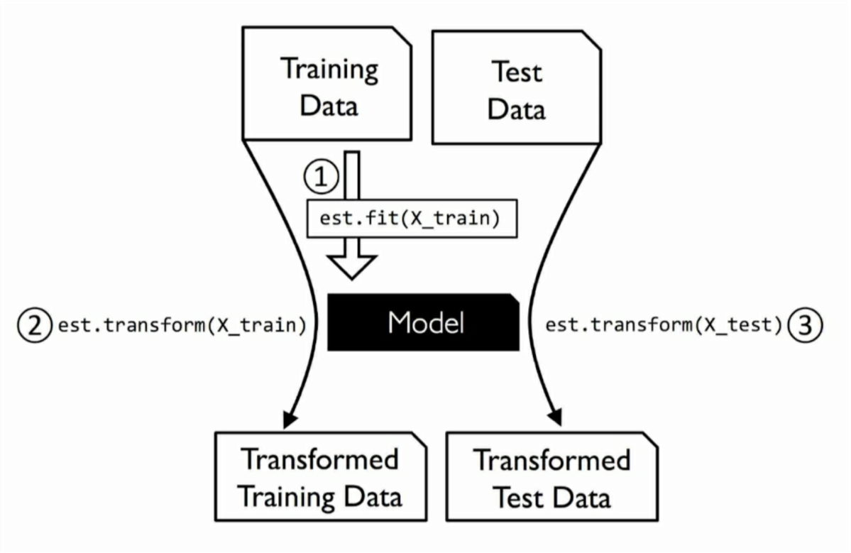
Transformer & Estimator in scikit-learn
Transformer
Used for data transformation
Estimator
Used for classification, clustering, regression, etc.
Methods
fit: used to learn the parameters from the training data
학습 데이터셋에서 변환을 위한 기반 설정
transform: uses those parameters to transform the data
Fit 에서 저장한 설정값을 기반으로 실제 데이터를 변환하는 메서드
Fit_transform() : 위의 두 동작을 연속적으로 수행
Any data array that is to be transformed needs to have the same number of features as the data array that was used to fit the model.

Slide 9
Fit, transform
지도학습에서 특정 레이블을 예측하기 전에 데이터를 학습하기 위해 fit 메서드를 사용한다.
fit() 🡪 predict()
데이터 전처리 과정에서 사이킷런을 통해 데이터를 변환하는 대부분의 로직에서는 fit과 transform 을 쌍으로 사용한다.
StandardScaler, MinMaxScaler, OneHotEncoder 등
fit() 🡪 transform().
EX)
StandardScaler 객체를 생성한 후 fit() 메서드에 학습 데이터 세트를 인자로 넣게 되면, standardScaler 객체는 학습 데이터 세트의 변환을 위한 여러가지 기반을 설정한 후, 그 값을 내부에 저장한다. Transform 메서드는 fit메서드에서 저장한 설정값들을 기반으로 데이터를 변환하는 메서드이다.
테스트 셋의 경우 훈련 셋에서 학습한 내용을 기반으로 예측을 적용시켜야 한다. Fit()에서 학습하여 설정하여 저장한 그 값을 사용해야 한다. 테스트 셋에서 fit(), fit_transform() 을 통해 적용을 하게 되면 훈련 셋의 기준을 다 무시하고 테스트 셋을 기반으로 새로운 값을 저장하고, 변화시키게 된다. 데이터 셋에서는 이미 fit()을 통해 저장된 값들을 기반으로 transform() 메서드만 사용해 변환시켜야 한다.
* 특히 스케일링 과정에서 유의해야 한다.
https://dsbook.tistory.com/107

Slide 10
Handling categorical data
Nominal features (명목변수 )
측정대상의 구분이 존재하다.
Red, Green, Blue
Ordinal features ( 서열변수)
변수들 간의 순서, 서열이 존재한다.
S, M, L, XL
Class labels
class1, class2

Slide 11
Mapping ordinal features
There is no convenient function that can automatically derive the correct order of the labels.
S, M, L, XL
We have to define the mapping manually.
XL : 4
L : 3
M : 2
S : 1
자동으로 라벨을 숫자로 바꿔주지 않기 때문에 직접 매핑을 시켜준다.

Slide 12
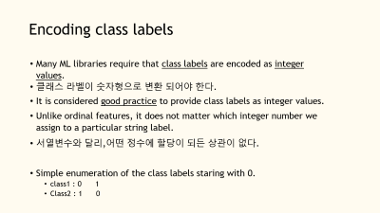
Encoding class labels
Many ML libraries require that class labels are encoded as integer values.
클래스 라벨이 숫자형으로 변환 되어야 한다.
It is considered good practice to provide class labels as integer values.
Unlike ordinal features, it does not matter which integer number we assign to a particular string label.
서열변수와 달리,어떤 정수에 할당이 되든 상관이 없다.
Simple enumeration of the class labels staring with 0.
class1 : 0 1
Class2 : 1 0

Slide 13
Performing one-hot encoding on nominal features
Why not map nominal features?
왜 명목 척도는 매핑을 사용하지 않을까?
Blue : 0, Green : 1, Red : 2
A learning algorithm will assume that green is larger than blue, and red is larger than green.
0,1,2 가 구분되긴 하지만 숫자가 커지는 의미가 생겨버리기 때문에
A learning algorithm may still produce useful results, however, the results would not be optimal.
바꿀 순 있지만 최적의 변환은 아니라는 사실.
(변환 과정에서 쓸모 없는 정보가 추가됨)

Slide 14
Performing one-hot encoding on nominal features
What is one-hot encoding? (원핫인코딩이란?)
One-hot encoding is to create a new dummy feature for each unique value in the nominal feature column.
각각의 값에 대해 더미를 만들어 내는 방법이다.
The color feature is converted into three new features: color_blue, color_green, and
color_red.
Binary values are used to indicate the particular color of an example.
Instance | color
1 | blue
Instance | color_blue | color_green | color_red
1 | 1 | 0 | 0

Slide 15
Performing one-hot encoding on nominal features
Multicollinearity (다중공선성)
회귀분석에서 독립변수들 간에 강한 상관관계가 나타나는 것.
독립변수들 간에 정확한 선형관계가 일어나는 것.
A phenomenon in which one predictor variable in a multiple regression model can be linearly predicted from the others with a substantial degree of accuracy.
If features are highly correlated, matrices are computationally difficult to invert, which can lead to numerically unstable estimates.
Approach
Simply remove one feature column from the one-hot encoded array.
원핫 인코딩 결과에서 하나 피쳐를 삭제한다.

Slide 16
Performing one-hot encoding on nominal features
Multicollinearity
Instance | color
1 | blue
Instance | color_blue | color_green
1 | 1 | 0
Instance | color
2 | green
Instance | color_blue | color_green
2 | 0 | 1
Instance | color
3 | red
Instance | color_blue | color_green
3 | 0 | 0

Slide 17
Partitioning a dataset into separate training and test sets
Trade-off between training and test sets
A large test set
We withhold too much valuable information that the learning algorithm could benefit from.
학습 알고리즘에 좋을 수 있는 정보들을 안 넣게 된다.
A small test set
The estimation of the generalization error is not accurate.
일반화 오류 추정이 정확하지 않다. (트레인 셋에 치중된 모델)
Dividing a dataset into training and test sets is all about balancing the trade-off.
이러한 트레이드 오프를 잘 고려하여 학습과 테스트 셋을 나눠야 함.
In practice, the commonly used splits are 60:40, 70:30, or 80:20.
For large datasets, 90:10 is also common.
After model training and evaluation, it is a common practice to retrain a classifier on the entire dataset.
모델 트레이닝과 평가 이후에, 다시 전체 데이터셋을 가지고 재학습 재평가 시키는 일은 흔한 일이다.

Slide 18
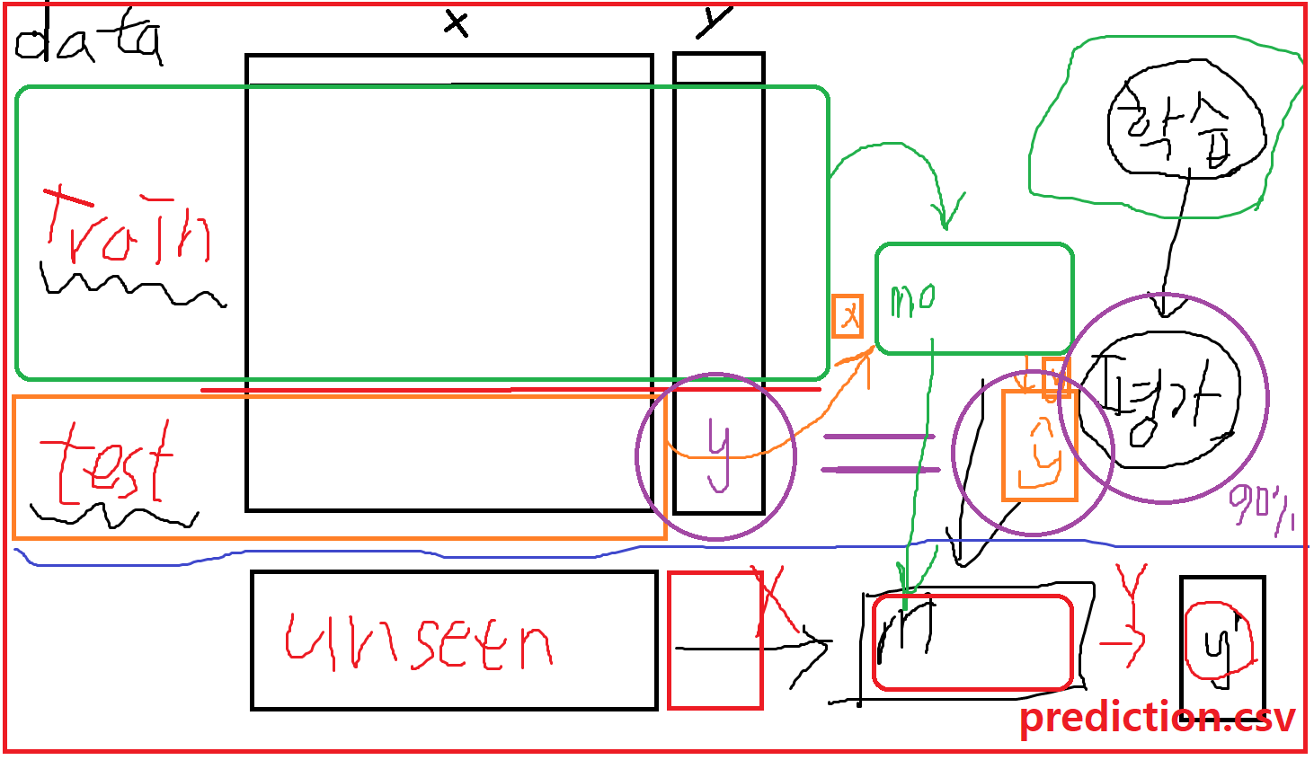

Slide 19
Bringing features onto the same scale
Why feature scaling? 왜 해주는 걸까요?
Two features:
One feature is measured on a scale from 1 to 10.
The second feature is measured on a scale from 1 to 10,000.
If a feature has a variance that is orders of magnitude larger than others, it might dominate the objective function and make the estimator unable to learn from other features correctly as expected.
하나의 특성이 다른 특성보다 월등히 큰 경우는 목적함수에 영향력을 크게 발휘하게 되므로, 모든 값들을 같은 스케일로 변환해주는 것이 필요하다.
 | id | x1 | x2 | y
 | 100 | 1 | 1,000 | ?
 | 101 | 9 | 1,100 | ?
 | 102 | 4 | 5,800 | ?
 | 103 | 3 | 7,000 | ?
 | 104 | 2 | 3,400 | ?
 | 105 | 7 | 7,000 | ?
𝑑iff i𝑑_100, i𝑑_101
= 1 − 9 + 1000 − 1100 = 108

Slide 20
Bringing features onto the same scale
Majority of machine learning and optimization algorithms behave much better if features are on the same scale.
대부분은 스케일링을 해야 성능이 올라간다.
-
Scale-invariant algorithms
Decision tree
Approaches
Normalization (정규화)
Standardization (표준화)

Slide 21

Normalization
The rescaling of the features to a range of [0, 1].
Min-max scaling
Apply the min-max scaling to each feature column.
 | 3 | (5 − 3)/(9 − 3)= | 0
 | 6 |  | 0.5
 | 5 |  | 0.33
 | 9 |  | 1
 | 7 |  | 0.66

Slide 22
Standardization
What is standardization?
Center feature columns at mean 0 with standard deviation 1 so that the feature columns take the form of normal distribution.
Standardization can be more practical for many ML algorithms.
Many linear models (e.g., logistic regression, SVM) initialize the weights to small random values close to 0. Standardization makes it easier to learn the weights.
많은 선형모델들은 가중치를 0에 가까운 임의 값으로 초기화한다, 이를 통해 가중치 학습이 더 쉬워지는 효과가 있다.
Standardization maintains a useful information about outliers and makes algorithms less sensitive to them.
표준화는 이상값에 대한 유용한 정보를 유지하면서, 이상값에 덜 민감하게 만든다..

Slide 23
Standardization
What is standardization?
𝑥_{𝑠𝑡𝑑} = ^{𝑥 - 𝜇𝑥}, in which 𝜇_{𝑥} is the sample mean of a particular feature column,
𝜎_{𝑥}
and 𝜎_{𝑥} is the corresponding standard deviation.
Input | Standardized | Min-max normalized
0 | -1.46385 | 0
1 | -0.87831 | 0.2
2 | -0.29277 | 0.4
3 | 0.29277 | 0.6
4 | 0.87831 | 0.8
5 | 1.46385 | 1.0

